Slide 1
信息检索大作业 part2
Ruobing Xie
2016.12.06

Slide 2
Outline
实验任务说明
具体要求
实验提交说明

Slide 3
实验任务说明
前次已完成任务
  使用Lucene搭建检索系统
  分词粒度拓展
本次需完成任务
  多域检索
  与Word2vec的结合
  其它拓展任务（选做）

Slide 4
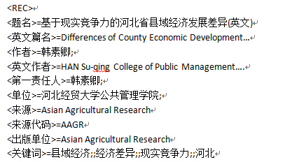
实验数据集
知网论文数据
  CNKI_journal Corpus
  网络学堂课程文件中

Slide 5
Outline
实验任务说明
具体要求
实验提交说明

Slide 6
多域检索
检索时需要在多个方面限制检索结果
  标题、摘要
  时间范围
  单位/作者信息
  …
查询时可能需要布尔检索
  and / or

Slide 7
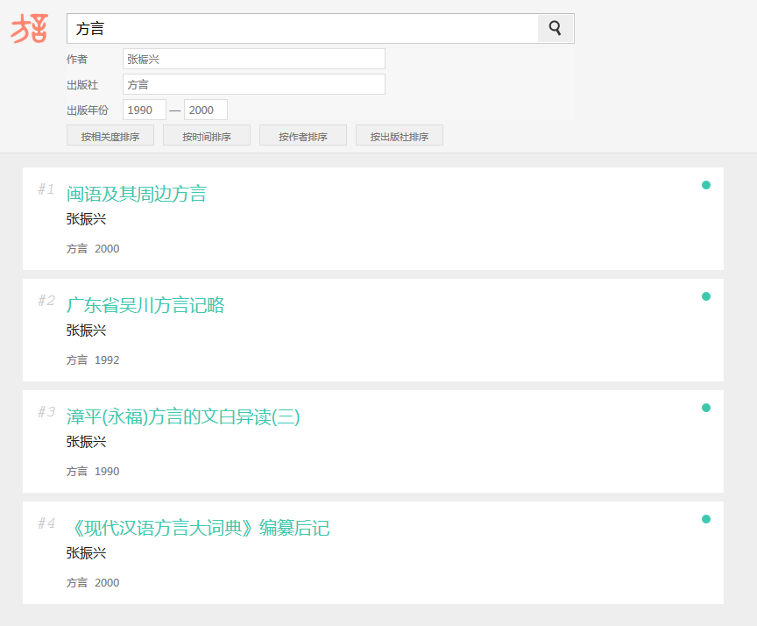
多域检索

Slide 8
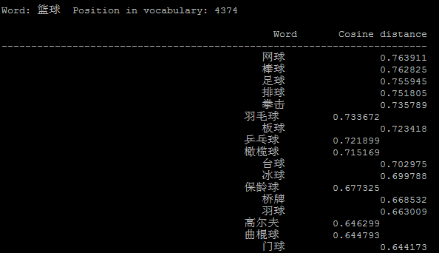
与Word2vec的结合
Word2vec提供词向量的相似度

Slide 9
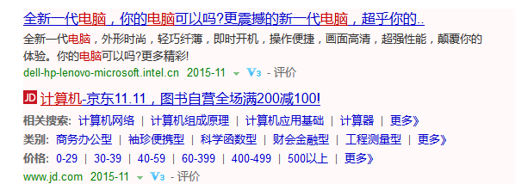
与Word2vec的结合
希望检索“计算机”时，能够出现“电脑”的检索结果
  建立索引时进行处理
  进行检索时进行处理

Slide 10
Outline
实验任务说明
具体要求
实验提交说明

Slide 11
实验提交说明
实验报告
  包括简要的实现步骤及实例结果分析
可直接部署的程序包
  需要简短的说明文档（无需原始/索引数据）
程序源代码

Slide 12
Thanks!

